Slide 1

TREINAMENTO CORPORATIVO • 2026
PRIMEIROS SOCORROS
NÍVEL 2 — ATENDIMENTO PRÉ-HOSPITALAR TÉCNICO
XABCDE • Trauma específico • Emergências ambientais e obstétricas • Comunicação e registro
FIC Engenharia • Instrutor: Eng. Armando Gomes — CREA-SP 5069609380 • Rev. 00 / setembro de 2026
Notes:
Abra deixando claro que este é o módulo de nível técnico: destina-se a quem tem habilitação para atuar em APH. Participantes do Nível 1 assistem como conhecimento, mas não ficam autorizados a executar os procedimentos apresentados aqui.

Slide 2
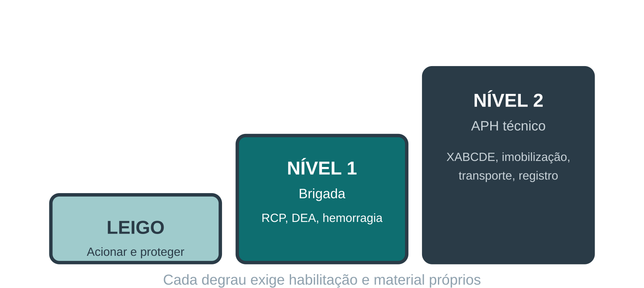



Antes de tudo: limite de habilitação
Este módulo apresenta condutas que exigem formação e autorização específicas.
FIGURA 1 — Degraus de capacitação e o que cada um autoriza
O que o Nível 1 faz
O que exige Nível 2
Fora do escopo de todos
Cena segura e avaliação inicial
RCP e DEA
Hemorragia e torniquete
Acionamento 192 / 193
Avaliação XABCDE completa
Imobilização e transporte
Curativo oclusivo valvulado
Passagem de caso estruturada
Diagnóstico médico
Medicação sem protocolo
Procedimento invasivo sem habilitação
Improvisar resgate técnico
Nível 2 — APH Técnico
Notes:
Este slide é o contrato do curso. Peça que cada participante diga em voz alta qual é a sua habilitação atual.

Slide 3

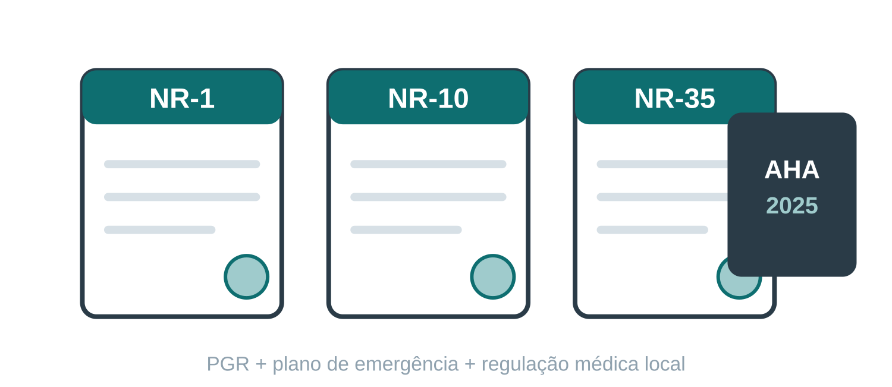




Base normativa e técnica
O conteúdo deve conversar com o PGR, o plano de emergência e a regulação médica local.
NR-1 — item 1.5.6
FIGURA 2 — Referências que sustentam o treinamento
Procedimentos de resposta a emergências, com meios, responsáveis e recursos para primeiros socorros.
NR-10 — item 10.12.2 (vigente)
Trabalhador autorizado apto a executar resgate e prestar primeiros socorros, especialmente RCP.
NR-35 — item 35.7.3
Quem executa salvamento deve ser capacitado para resgate e primeiros socorros.
Transição da NR-10: novo texto pela Portaria MTE nº 737/2026, vigência em 01/06/2027. Em setembro de 2026 o texto anterior segue vigente.
Referenciais clínicos
AHA 2025 (CPR & ECC) e AHA/Cruz Vermelha Americana 2024 (First Aid).
Fontes: MTE NR-1, NR-10, NR-35; AHA 2025; AHA/ARC 2024
Notes:
Cite a transição da NR-10 para demonstrar atualização. O material precisa ser revisado antes de junho de 2027.

Slide 4

01
AVALIAÇÃO XABCDE
A sequência que organiza o atendimento ao trauma e evita que o socorrista perca o que mata primeiro.
Notes:
Explique que o X entrou na frente do A porque hemorragia exsanguinante mata em minutos. A ordem é de prioridade de morte.

Slide 5
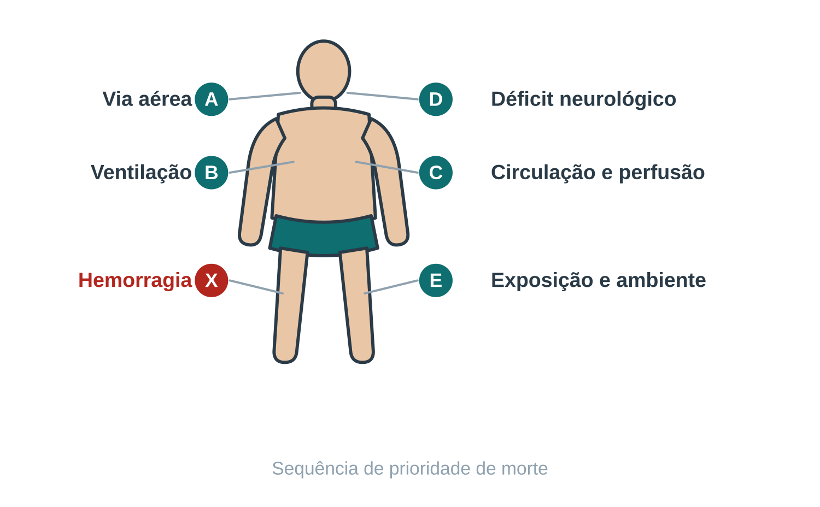
XABCDE — a sequência completa
Avalie e trate cada letra antes de passar para a próxima. Reavalie sempre que o quadro mudar.
X
Hemorragia exsanguinante
FIGURA 3 — Mapa corporal da sequência XABCDE
Controlar o sangramento que ameaça a vida agora.
A
Via aérea e coluna cervical
Abrir e manter a via aérea com controle da coluna.
B
Ventilação e respiração
Esforço, frequência, simetria e expansão torácica.
C
Circulação e perfusão
Pulso, pele, enchimento capilar e sinais de choque.
D
Estado neurológico
Nível de consciência (AVDI), pupilas e déficit motor.
E
Exposição e ambiente
Expor para avaliar e prevenir hipotermia.
Base: protocolos de atendimento ao trauma
Notes:
Erro comum em cartaz de divulgação: trocar o conteúdo de C, D e E. C é circulação, D é déficit neurológico e E é exposição com prevenção de hipotermia.

Slide 6

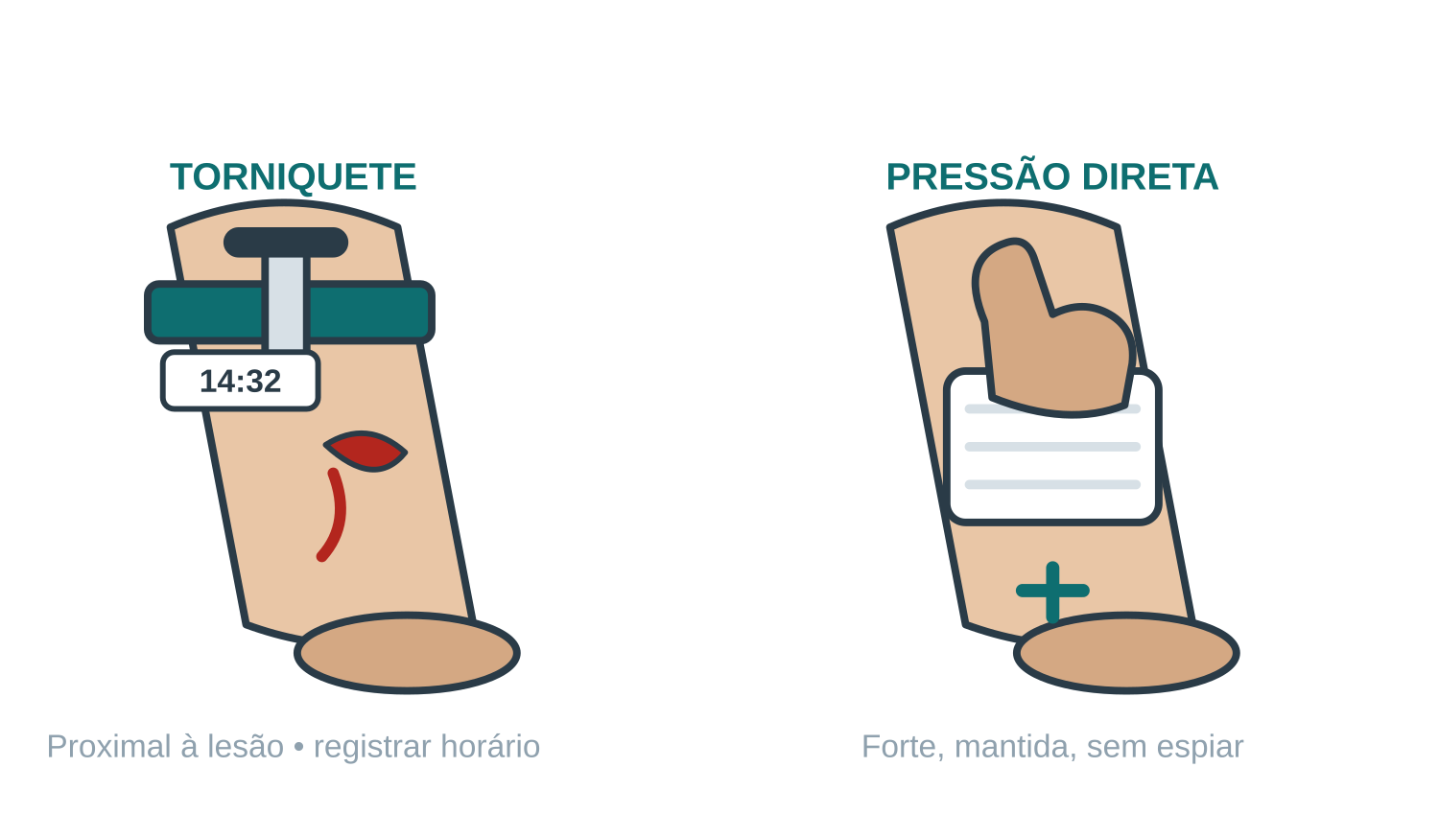

X — Hemorragia exsanguinante
O sangramento que mata em minutos é tratado antes da via aérea.
Reconhecer
FIGURA 4 — Torniquete e pressão direta
Sangue formando poça
Fluxo rápido ou em jato
Roupas rapidamente encharcadas
Sangramento que não cessa com pressão
Sonolência, palidez ou perda de consciência
Escalonamento da conduta
1. Pressão manual direta, forte e mantida
2. Curativo compressivo
3. Packing com hemostático, quando treinado
4. Torniquete em membro, com horário anotado
Base: AHA/ARC 2024 — controle de sangramento grave
Notes:
O ponto de treino é o escalonamento: ninguém começa pelo torniquete e ninguém insiste na pressão direta enquanto a vítima esvai.

Slide 7
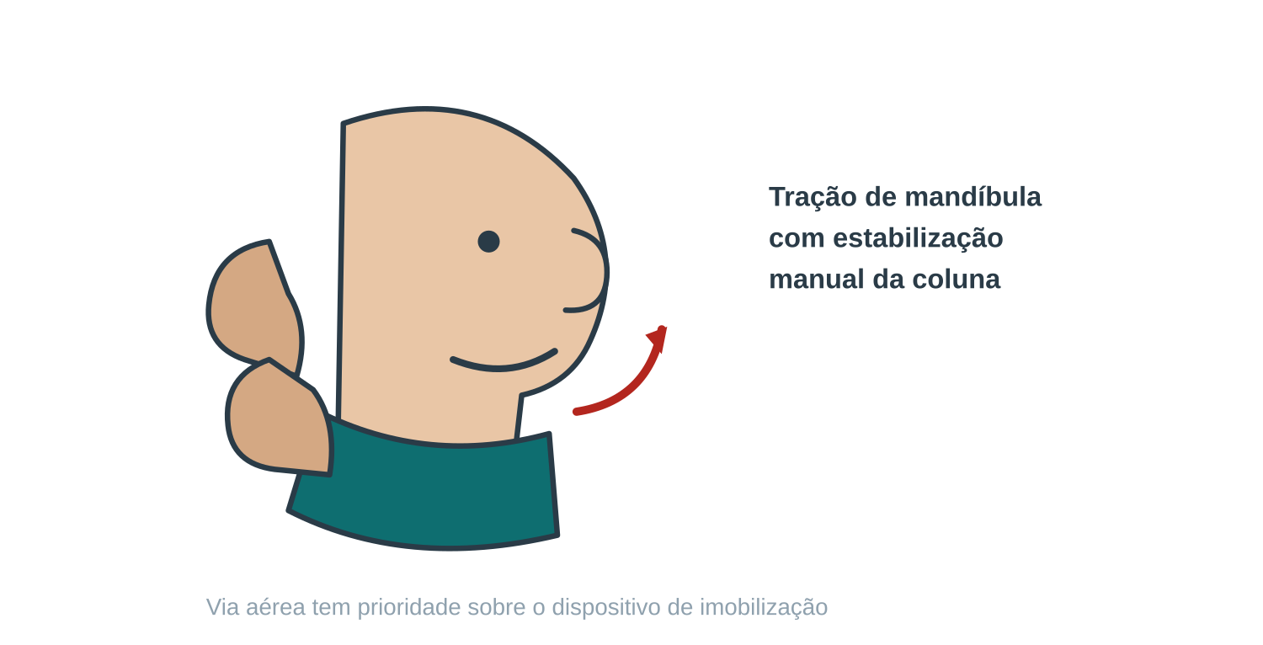
A — Via aérea com controle de coluna cervical
Abrir a via aérea sem criar uma segunda lesão.
Avaliar
FIGURA 5 — Tração de mandíbula com estabilização manual
A vítima fala? Fala clara indica via aérea pérvia
Ruídos: ronco, gorgolejo, estridor
Secreção, sangue ou corpo estranho visível
Intervir
Elevação do mento ou tração da mandíbula
Aspiração quando disponível e indicada
Dispositivos de via aérea somente com habilitação
Nunca
Varredura cega • hiperextensão em trauma • retirar capacete sem equipe
Base: protocolos de trauma; AHA 2025
Notes:
Deixe explícito o conflito clássico: quando a imobilização atrapalha a via aérea, a via aérea ganha.

Slide 8

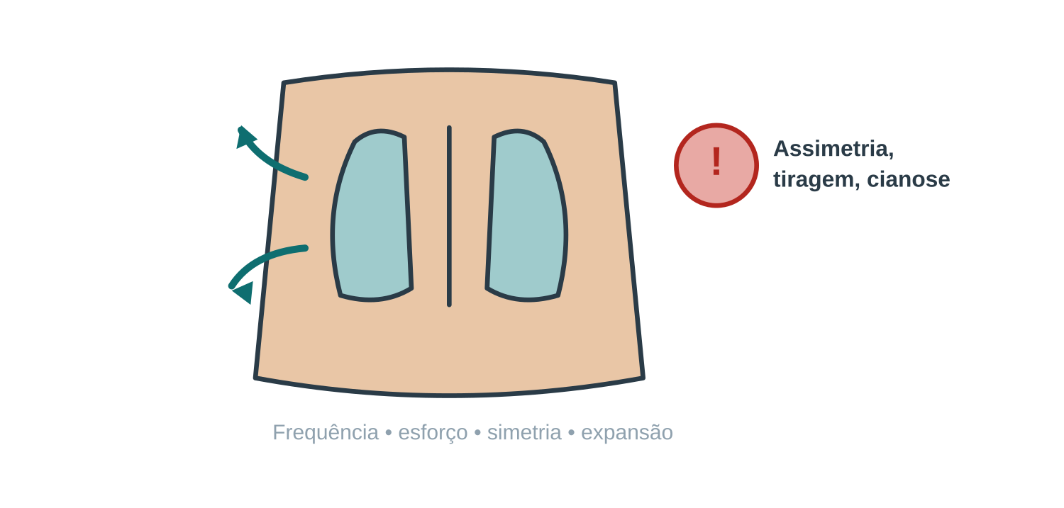

B — Ventilação e respiração
Avaliar como a vítima respira, não apenas se respira.
O que avaliar
FIGURA 6 — Expansão torácica e sinais de alerta
Frequência e ritmo respiratório
Esforço: tiragem e musculatura acessória
Simetria e expansão do tórax
Coloração de pele e mucosas
Sinais de gravidade
Tórax assimétrico ou instável • cianose • ferida torácica aspirativa • agitação ou rebaixamento
Registrar frequência, saturação e resposta após cada intervenção
Base: protocolos de trauma; AHA 2025
Notes:
Insista na reavaliação: B muda rápido. Toda intervenção em B exige nova medida e novo registro de horário.

Slide 9

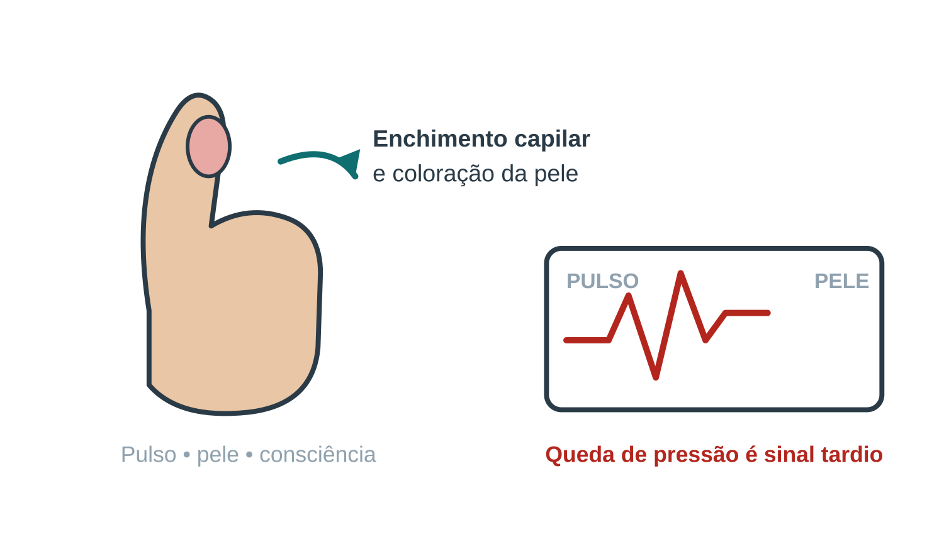
C — Circulação e perfusão
Reconhecer o choque antes que a pressão caia.
O que avaliar
FIGURA 7 — Enchimento capilar, pulso e pele
Pulso: presença, frequência e qualidade
Pele: cor, temperatura e umidade
Tempo de enchimento capilar
Sangramentos ainda ativos
Sinais de choque
Palidez, pele fria e úmida
Pulso rápido e fino
Respiração rápida, sede e náusea
Confusão, agitação ou sonolência
Queda de pressão é sinal tardio no adulto — não espere por ela.
Base: AHA/ARC 2024; protocolos de trauma
Notes:
Choque é diagnóstico de perfusão, não de número de pressão. Ensine a leitura rápida pulso-pele-consciência.

Slide 10
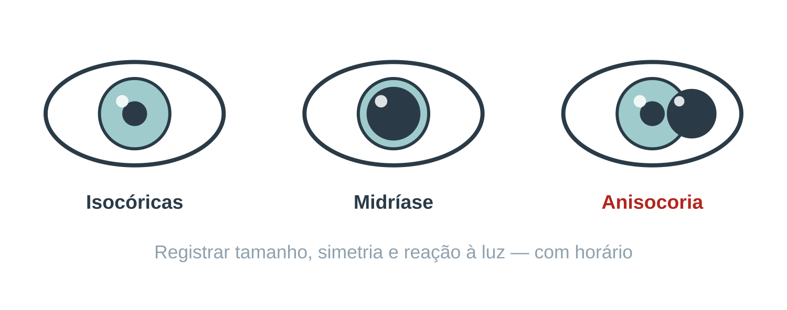

D — Estado neurológico
Uma avaliação curta, repetida e registrada vale mais que uma avaliação longa e única.
Escala AVDI
FIGURA 8 — Avaliação pupilar
A
Alerta
Acordado e orientado
V
Verbal
Responde ao estímulo verbal
D
Dor
Responde apenas ao estímulo doloroso
I
Irresponsivo
Não responde a nenhum estímulo
Alerta neurológico
Também avaliar
Piora progressiva do nível de consciência
Pupilas assimétricas ou déficit motor novo
É critério de transporte prioritário
Força e movimento nos quatro membros • glicemia capilar quando protocolado • duração da convulsão
Base: protocolos de trauma
Notes:
Peça que registrem AVDI com horário a cada reavaliação. A tendência ao longo do tempo é mais útil que um valor isolado.

Slide 11


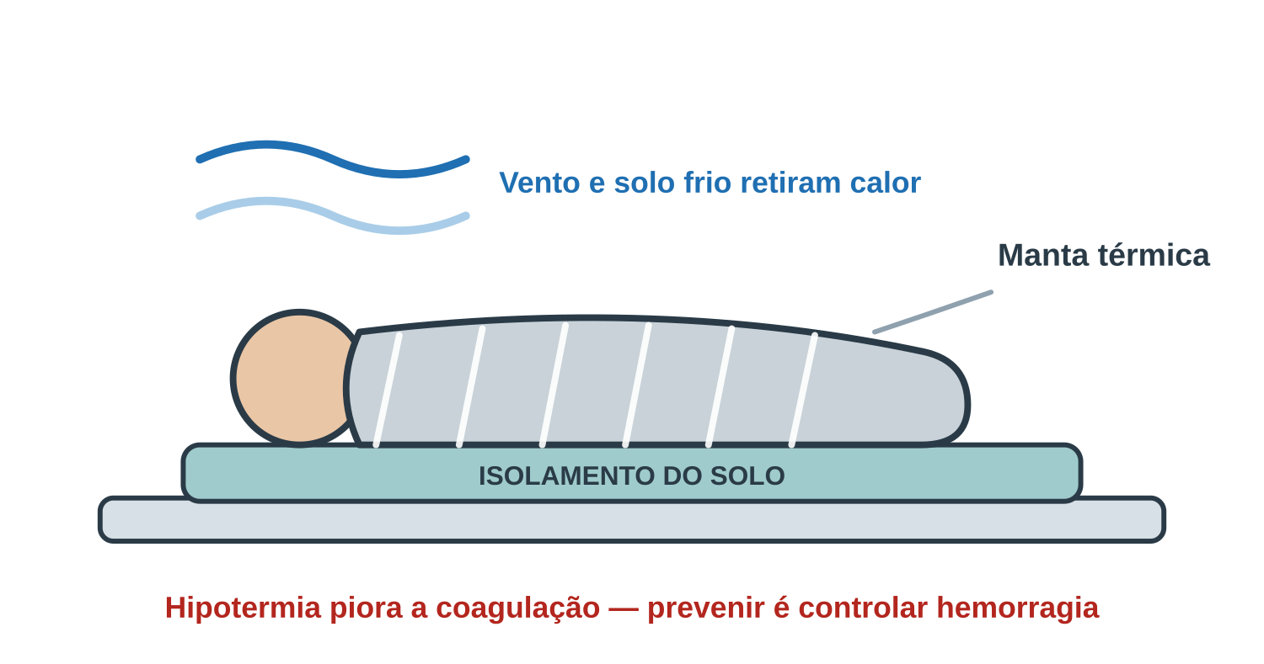
E — Exposição e controle do ambiente
Expor o suficiente para avaliar e, imediatamente depois, proteger.
Expor para avaliar
Prevenir hipotermia
Preservar a pessoa
Lesões ocultas: dorso, axilas, períneo
Entrada e saída em ferimento penetrante
Cortar a roupa quando necessário
Retirar roupa molhada
Isolar do solo
Manta térmica precoce
Aquecer o compartimento
Expor pelo menor tempo
Proteger a privacidade
Registrar pertences
FIGURA 9 — Isolamento do solo e cobertura térmica
Por que importa
O resfriamento piora a coagulação e agrava o sangramento
A perda de calor começa no chão, no vento e na roupa molhada, mesmo em dia quente
Reavalie o conforto térmico a cada etapa
Base: protocolos de trauma; AHA/ARC 2024
Notes:
Ligue E de volta ao X: hipotermia é problema hemorrágico. Costuma ser o insight que fixa a letra E na equipe.

Slide 12

02
TRAUMA ESPECÍFICO
Ferimentos penetrantes, objeto empalado, lesões de tórax e abdome, e as particularidades do trauma pediátrico.
Notes:
Estas condutas exigem material específico e habilitação. Sem o material, a conduta é proteção, transporte e comunicação.

Slide 13
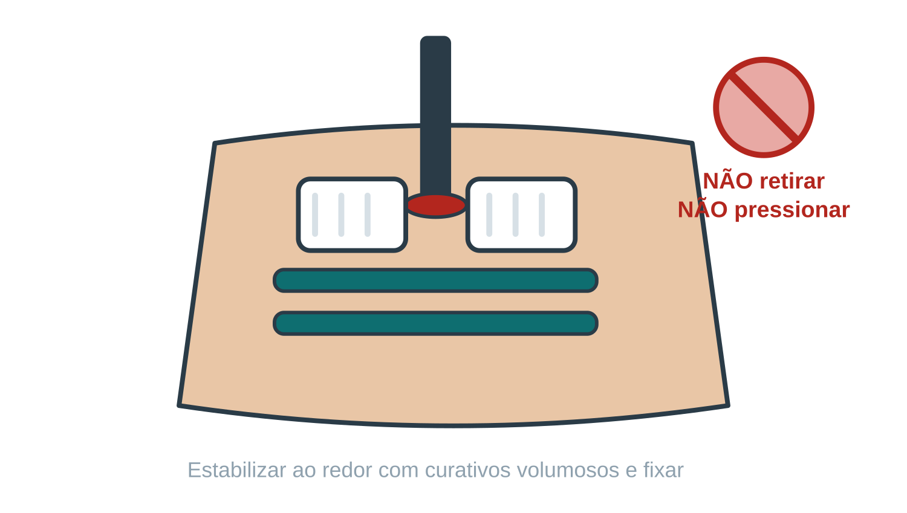
Ferimentos penetrantes e objeto empalado
A lesão externa não indica a extensão interna.
Cena antes de tudo
FIGURA 10 — Estabilização de objeto empalado
Aguardar liberação da segurança pública quando houver risco
EPI completo
Identificar o mecanismo sem tocar em armas ou evidências
Avaliação
XABCDE • procurar entrada e possível saída • não explorar a ferida nem medir profundidade
Objeto empalado
NÃO retirar • NÃO pressionar sobre o objeto • estabilizar ao redor e transportar
Base: protocolos de trauma
Notes:
Erro grave e comum: retirar objeto empalado ou pressionar sobre ele. O objeto pode estar tamponando um vaso.

Slide 14
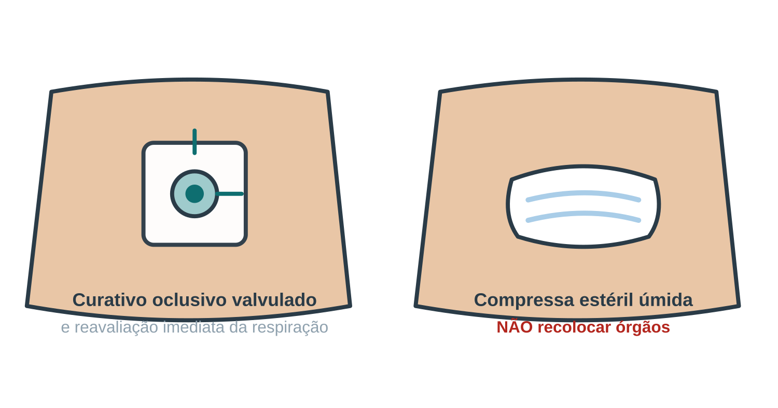
Lesões de tórax e abdome
Duas condutas específicas que precisam de material próprio e reavaliação imediata.
FIGURA 11 — Ferida torácica aberta e evisceração
Ferida torácica aberta
Evisceração
Curativo oclusivo valvulado conforme protocolo e material disponível
Reavaliar a respiração imediatamente após aplicar
Piora respiratória após o curativo: reavaliar e agir conforme protocolo
Cobrir com compressa estéril úmida
NÃO recolocar órgãos e NÃO usar material aderente
Prevenir hipotermia e transportar com prioridade
Base: protocolos de trauma
Notes:
Mostre o material real disponível na unidade. Sem curativo valvulado industrializado, a conduta segue o protocolo institucional.

Slide 15

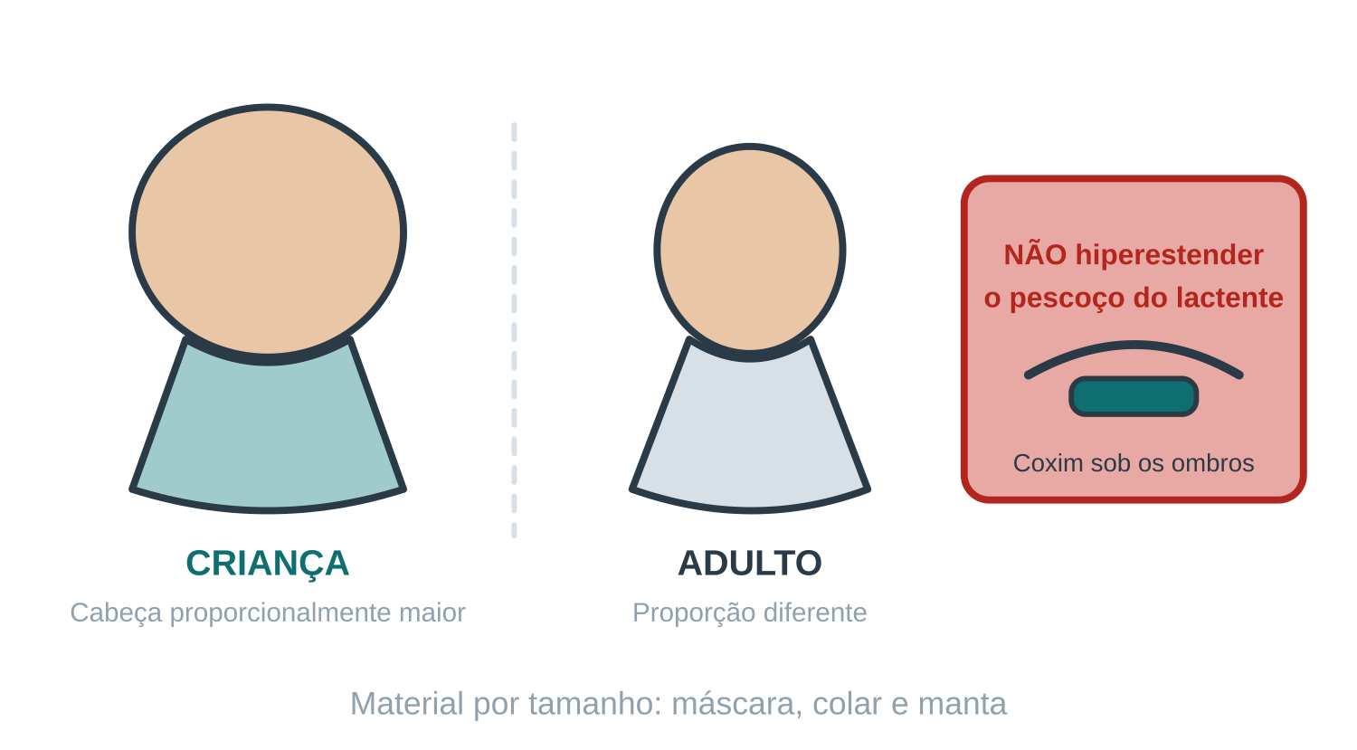

Trauma pediátrico
A criança não é um adulto pequeno: a anatomia muda a avaliação e o equipamento.
Diferenças que mudam a conduta
FIGURA 12 — Proporção da cabeça e alinhamento da via aérea
Cabeça proporcionalmente maior — tende a flexionar a via aérea
Via aérea mais estreita — pequeno edema obstrui muito
Tórax flexível — lesão interna sem fratura de costela
Compensa bem o choque e descompensa de repente
Alertas
NÃO hiperestenda o pescoço do lactente • equipamento de adulto causa lesão • hipotermia se instala mais rápido
Régua pediátrica orienta material e dose conforme protocolo
Base: protocolos pediátricos de trauma
Notes:
Reforce a estabilidade enganosa da criança: mantém os sinais vitais até muito perto do colapso. Reavaliação seriada é o que salva.

Slide 16

03
EMERGÊNCIAS CLÍNICAS E AMBIENTAIS
Emergências obstétricas, alterações por temperatura e atendimento em ambientes remotos.
Notes:
Estes cenários aparecem em obra, área externa e operação em campo. Adapte os exemplos à realidade da unidade.

Slide 17
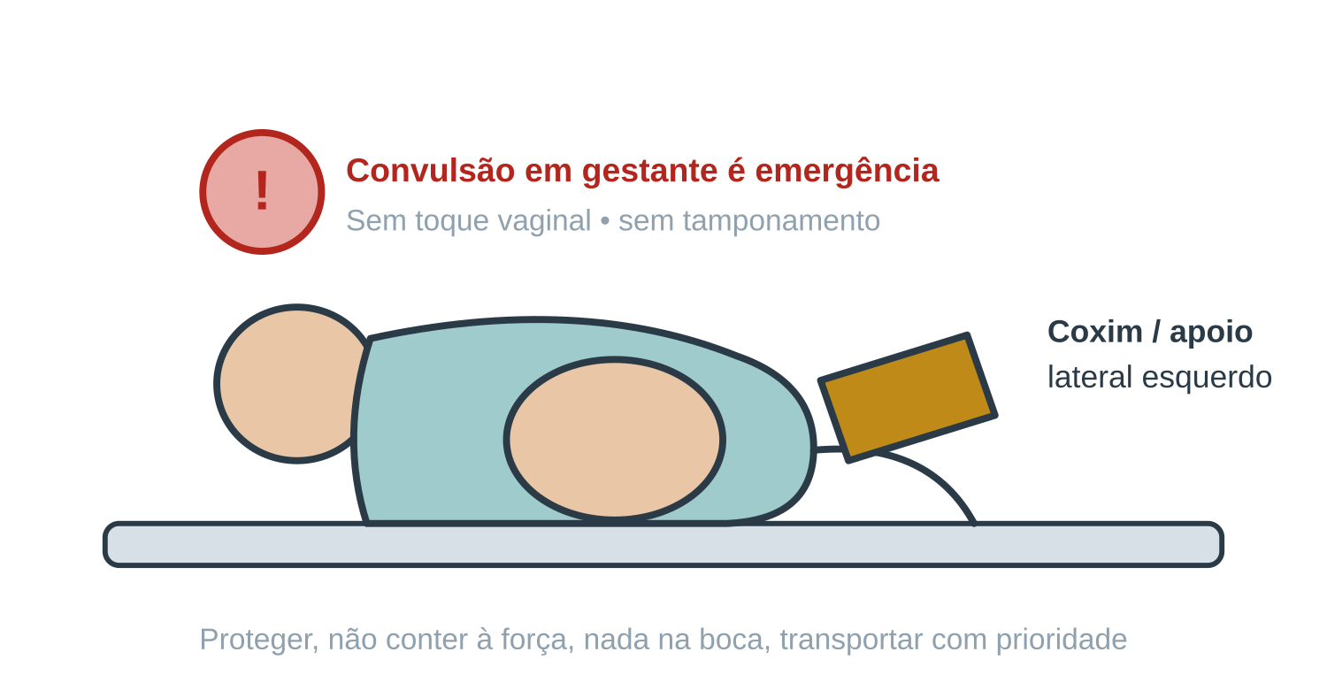



Emergências obstétricas
Hemorragia, pré-eclâmpsia e eclâmpsia — reconhecer e transportar com prioridade.
Hemorragia na gestação
FIGURA 13 — Eclâmpsia: proteção e decúbito lateral esquerdo
Sangramento vaginal, dor abdominal, rigidez, tontura, choque
Absorvente ou compressa EXTERNA — nunca tamponamento vaginal
Quantificar visualmente, monitorar e transportar com prioridade
Pré-eclâmpsia — sinais de gravidade
Pressão elevada • cefaleia intensa • alterações visuais • dor epigástrica • edema súbito • falta de ar
Eclâmpsia — convulsão
Pós-parto
Proteger de traumas; NÃO conter à força; NADA na boca
Registrar a duração e transportar com prioridade
Medicamento apenas por equipe habilitada
Hemorragia intensa, útero amolecido, palidez e sinais de choque — transporte rápido com maternidade avisada
Base: protocolos obstétricos de emergência
Notes:
Três nãos que precisam ficar: não fazer toque vaginal, não introduzir compressas e não atrasar o transporte.

Slide 18
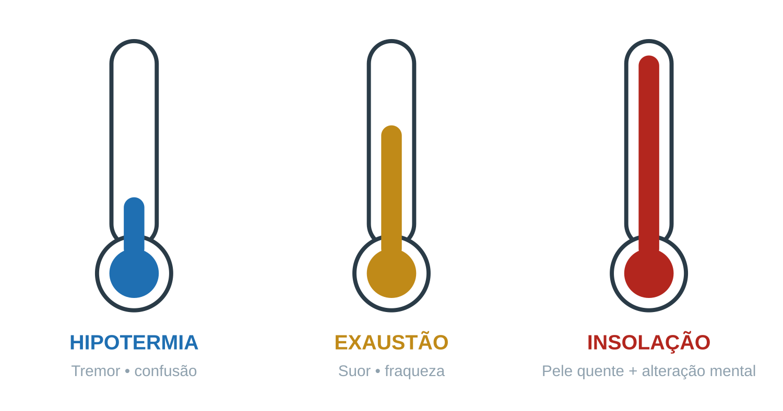



Emergências por temperatura
Hipotermia, exaustão pelo calor e insolação — a alteração mental separa o grave do gravíssimo.
FIGURA 14 — Espectro térmico e sinais de cada quadro
Hipotermia
Exaustão pelo calor
Insolação — emergência
Retirar roupas molhadas e secar
Isolar do chão
Cobrir tronco e cabeça
Manusear com cuidado
NÃO usar banho muito quente
Levar à sombra ou local fresco
Retirar excesso de roupa
Resfriar com pano úmido e ventilação
Líquidos só se consciente
Acionar o SAMU 192 imediatamente
Resfriamento rápido com água
Compressas em pescoço, axilas e virilhas
NÃO oferecer líquidos a paciente confuso
Base: AHA/ARC 2024
Notes:
A linha divisória prática é a alteração do estado mental. Com alteração mental, resfrie imediatamente, sem esperar o transporte.

Slide 19

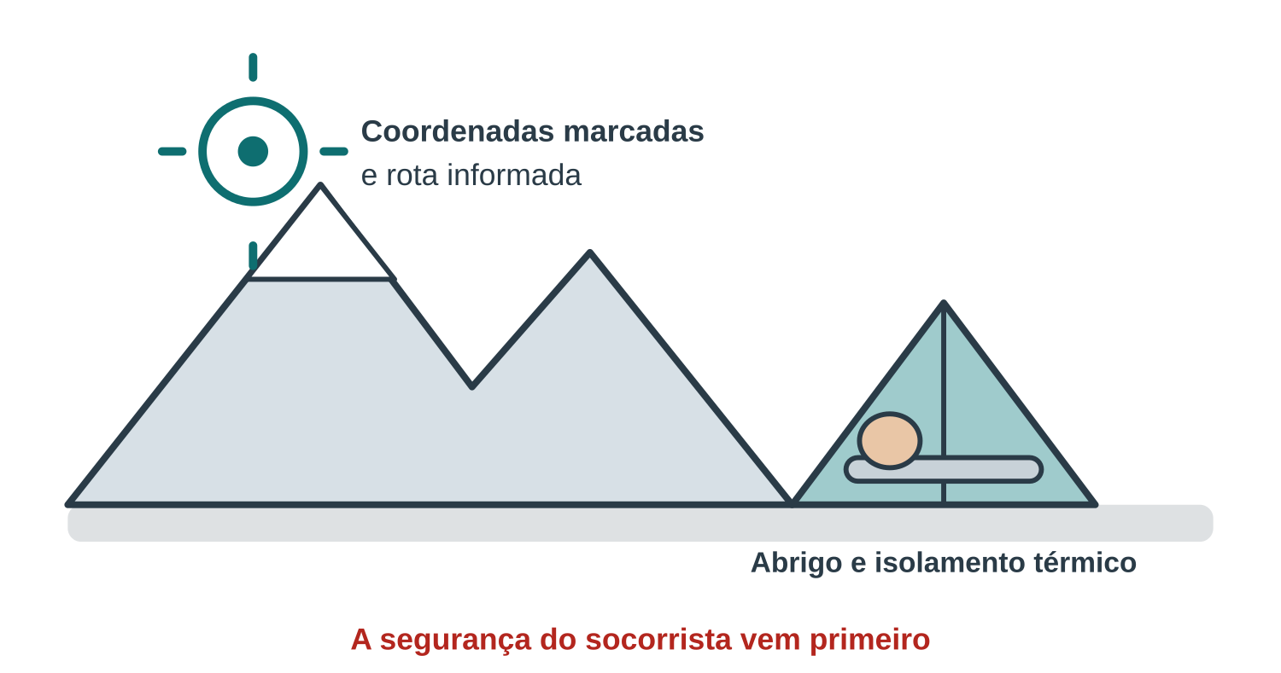



Emergências em ambientes remotos
Tempo de resposta longo muda a prioridade: proteção ambiental e cuidado prolongado.
Segurança e localização
FIGURA 15 — Localização, abrigo e isolamento térmico
Avaliar clima, terreno e risco de queda
Marcar coordenadas e informar rota e acesso
Manter comunicação
Proteger do ambiente
Abrigo, isolamento do solo e retirada de roupa molhada
Aquecer gradualmente e proteger do sol
Evacuação urgente
Evacuação planejada
Instabilidade, alteração neurológica, dificuldade respiratória, sangramento não controlado
Paciente estável, rota segura, equipe e recursos adequados
Base: protocolos de atendimento em área remota
Notes:
Regra que fecha o módulo: a segurança do socorrista vem primeiro. Não improvise retirada que aumente o risco.

Slide 20

04
COMUNICAÇÃO E REGISTRO
O que não é comunicado e registrado se perde — e a perda recai sobre o paciente.
Notes:
Falha de passagem de caso é causa frequente de erro assistencial. Este módulo não é burocracia.

Slide 21

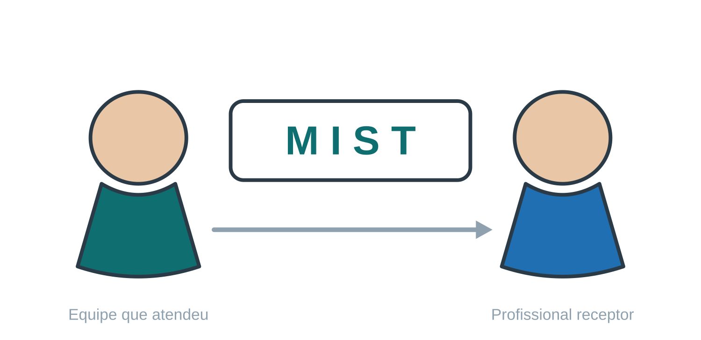
Mensagem pelo rádio e passagem de caso
Fale devagar, seja objetivo e confirme o recebimento.
Passagem de caso — MIST
Mensagem pelo rádio
M
Motivo e mecanismo
Identificação da equipe e do local
Tipo de ocorrência
Número e condição das vítimas
Recursos necessários
Rota ou ponto de encontro
O que aconteceu e como
I
Injúrias
Lesões e informações relevantes
S
Sinais vitais
Valores, horários e evolução
FIGURA 16 — Passagem de caso entre equipes
T
Tratamentos
O que foi feito e a resposta
Em rádio aberto, compartilhe somente os dados pessoais indispensáveis.
Base: boas práticas de comunicação em APH
Notes:
Treine a passagem de caso cronometrada: 30 segundos, MIST completo, sem repetição e sem omissão.

Slide 22
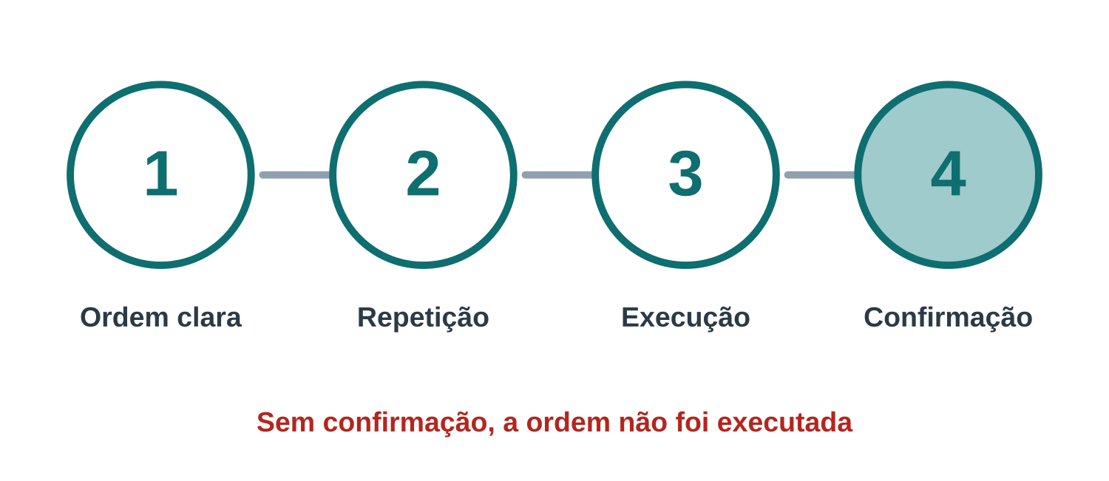



Circuito fechado e registro assistencial
Registro claro protege o paciente, a equipe e a continuidade do cuidado.
FIGURA 17 — Comunicação em circuito fechado
Horários
Conteúdo
Encerramento
Chamada e chegada
Início das intervenções e torniquete
Reavaliações seriadas
Procedimentos e materiais
Medicamentos: dose, via e horário
Resposta do paciente
Destino e profissional receptor
Pertences e documentos
Recusa e orientações
Não omita pioras, intervenções ou horários — inclusive o que não deu certo.
Base: boas práticas de documentação em APH
Notes:
Treine o circuito fechado em simulado. Sem confirmação de conclusão, a ordem não foi executada.

Slide 23
Quadro-resumo do Nível 2
O que precisa estar automático ao final do treinamento.
XABCDE
X hemorragia • A via aérea e coluna • B ventilação • C circulação • D neurológico • E exposição
Hemorragia
Pressão direta → curativo compressivo → packing com hemostático → torniquete, com horário
Objeto empalado
Não retirar, não pressionar, estabilizar ao redor e transportar
Ferida torácica aberta
Curativo oclusivo valvulado conforme protocolo e reavaliação imediata da respiração
Pediátrico
Não hiperestender o pescoço do lactente; material por tamanho; reavaliação seriada
Gestante
Sem toque vaginal, sem tamponamento, sem atrasar o transporte
Temperatura
Alteração mental no calor = emergência; resfriar imediatamente
Comunicação
MIST na passagem de caso e circuito fechado em toda ordem
Nível 2 — APH Técnico
Notes:
Use como revisão oral: cubra a coluna da direita e peça que a turma complete cada linha.

Slide 24
O NÍVEL TÉCNICO NÃO COMEÇA NA TÉCNICA.
Começa em saber o que você está autorizado a fazer, com que material, e em qual momento parar e acionar quem tem competência.
FIC Engenharia • Eng. Armando Gomes — CREA-SP 5069609380
Notes:
Encerre reforçando a revisão periódica, os simulados e a checagem do material disponível na unidade.

Slide 25

Referências técnicas
Fontes consultadas para a construção do material.
American Heart Association — 2025 Guidelines for CPR and ECC: Adult BLS, Pediatric BLS e circunstâncias especiais.
American Heart Association e American Red Cross — 2024 Guidelines for First Aid.
Ministério do Trabalho e Emprego — NR-1, item 1.5.6.
Ministério do Trabalho e Emprego — NR-10, texto vigente em setembro de 2026, item 10.12; novo texto pela Portaria MTE nº 737/2026, vigência em 01/06/2027.
Ministério do Trabalho e Emprego — NR-35, item 35.7 — Emergência e Salvamento.
Ministério da Saúde — SAMU 192: acionamento e atendimento pré-hospitalar.
Protocolos institucionais de trauma e regulação médica local: [PREENCHER conforme a unidade].
Conferência antes de aplicar
Ressalva técnica
Material de capacitação interna. Ilustrações técnicas originais produzidas para este treinamento, de caráter esquemático — não substituem demonstração prática nem material fotográfico de referência. O conteúdo não substitui prática supervisionada, protocolo institucional, regulação médica nem habilitação profissional para atendimento pré-hospitalar.
Rev. 00 — setembro de 2026
Notes:
Preencha o campo de protocolo local antes de aplicar o treinamento em cada cliente.

